Slide 1


TOSER Database
Yağız AKYÜZ - 20212452002

Slide 2

İçerik
Giriş
Tasarım
Tablolar
Saklı Yordamlar
Tetikleyiciler

Slide 3
Giriş
TOSER Tır Hasar Onarım Merkezinin veri tabanı olacak olan bu proje, gelişen teknoloji dünyasının bu merkezleri de kara düzenden çıkarıp otomasyonlara yöneleceğini gösteren bir proje.

Slide 4
Giriş
Dokuz adet tablo bulunan veri tabanında bunun dışında on iki(12) saklı yordam ve beş adet tetikleyici bulunduruyor.

Slide 5
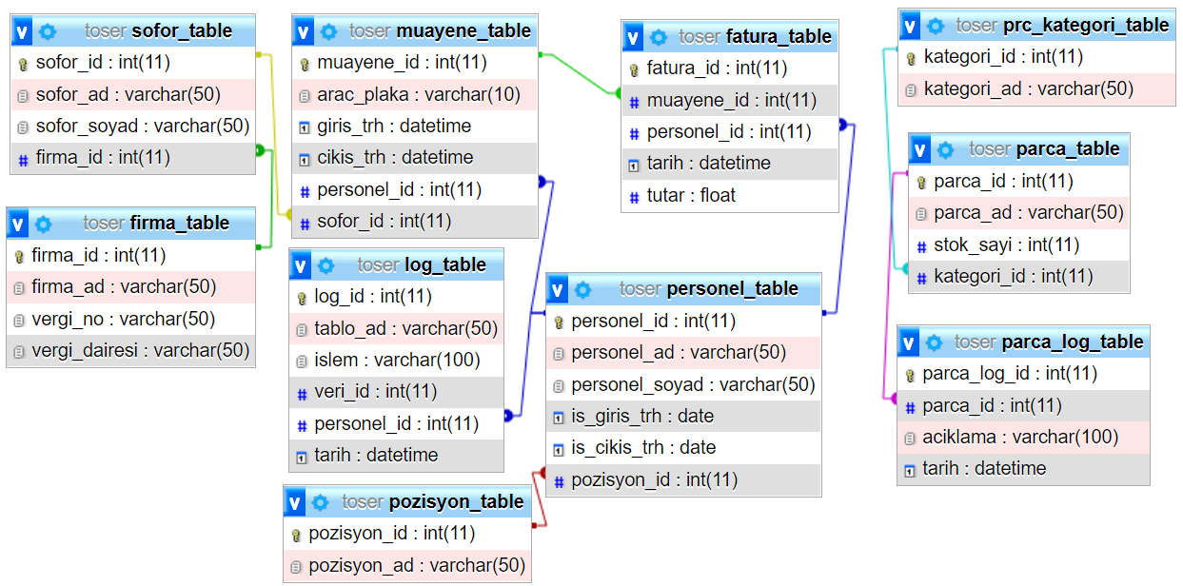

Slide 6
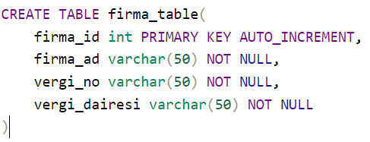
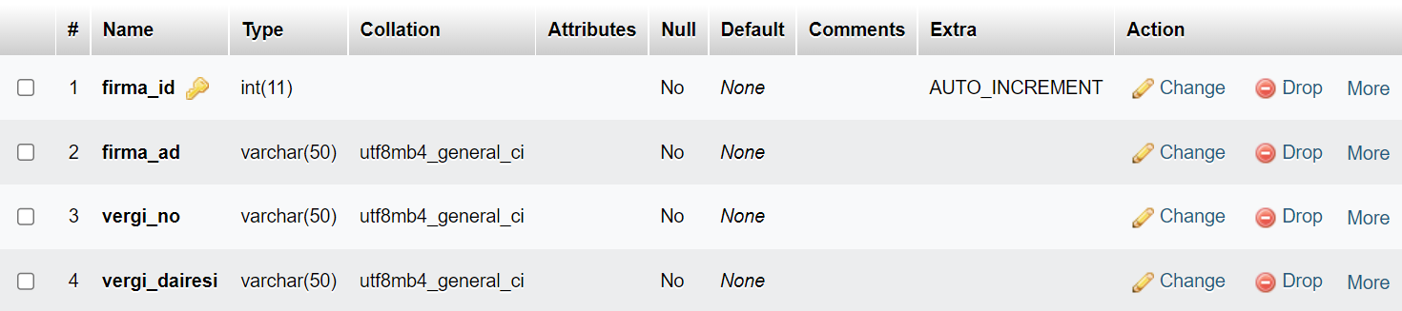
Tablolar

Slide 7
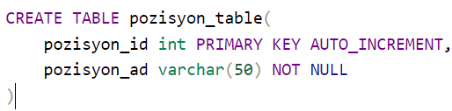
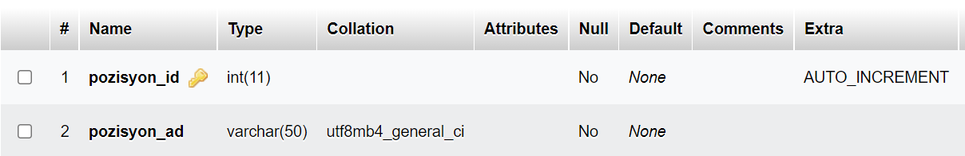
Tablolar

Slide 8
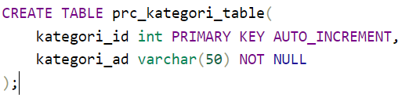
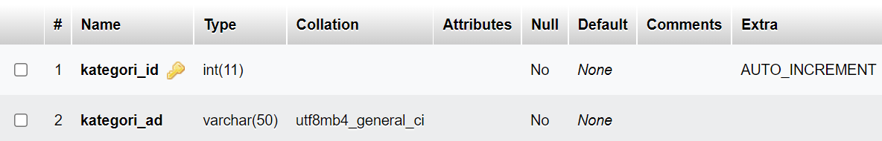
Tablolar

Slide 9
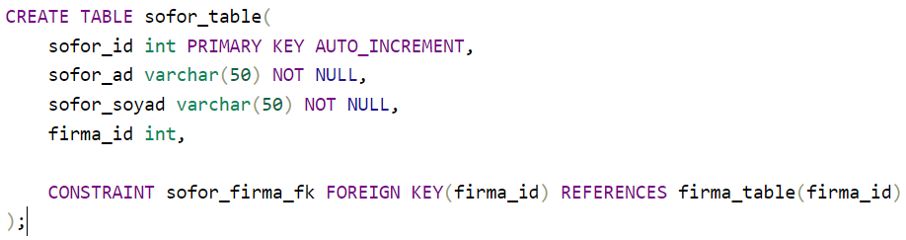
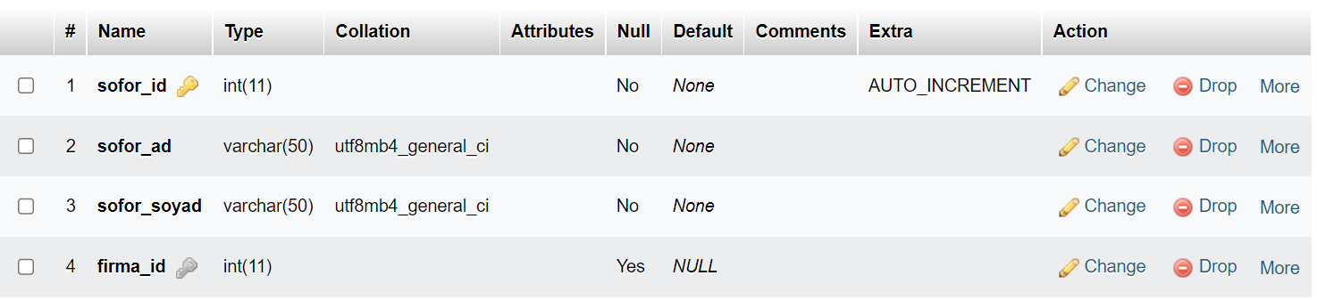
Tablolar

Slide 10
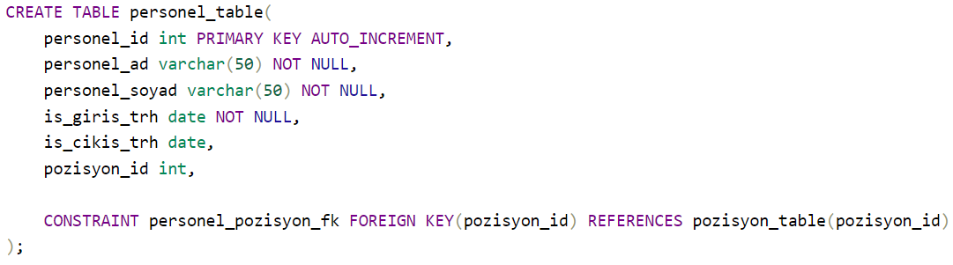
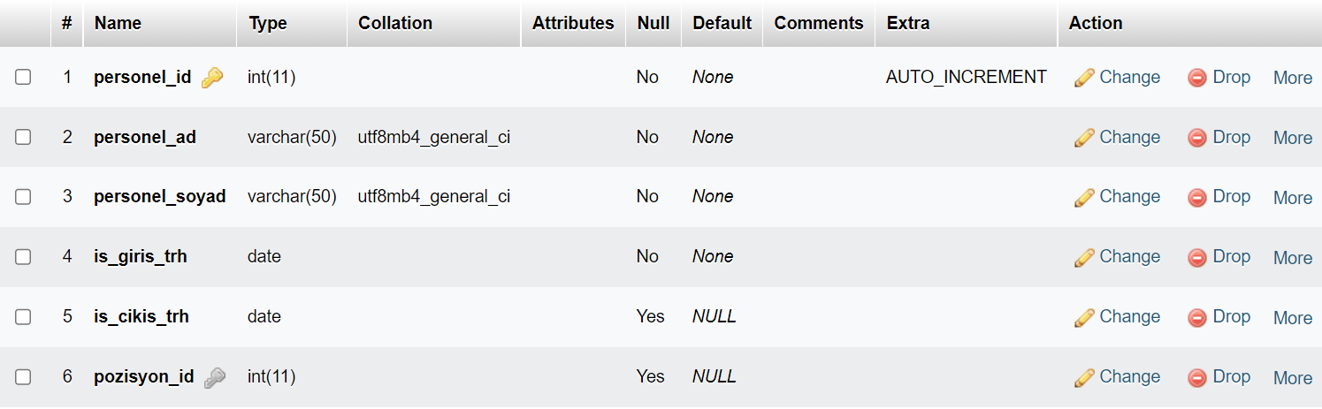
Tablolar

Slide 11
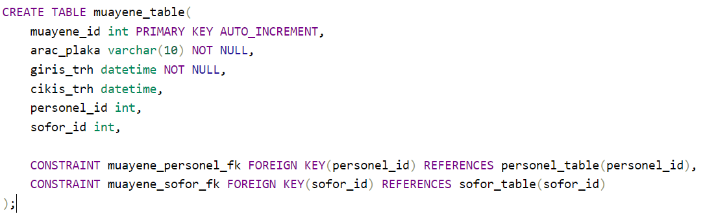
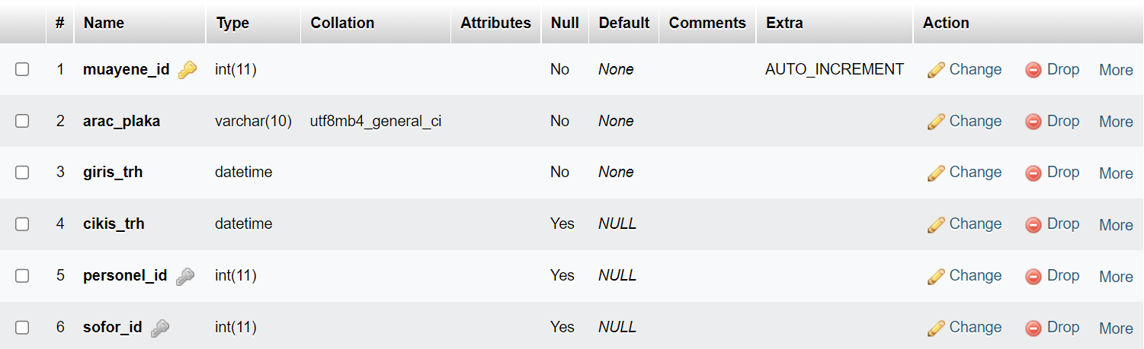
Tablolar

Slide 12
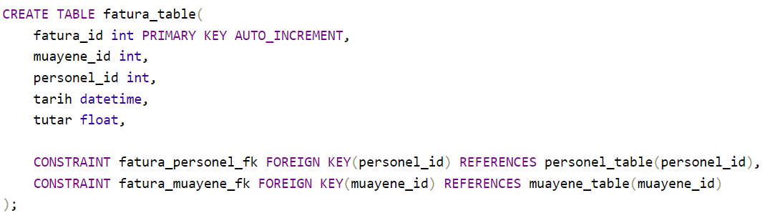
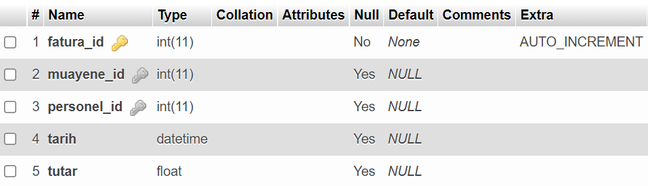
Tablolar

Slide 13
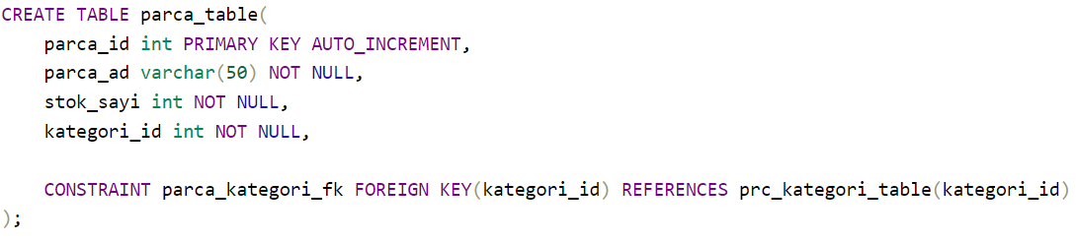
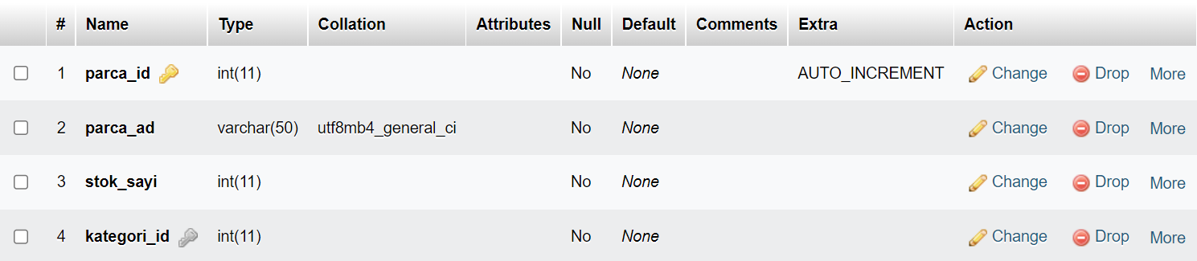
Tablolar

Slide 14
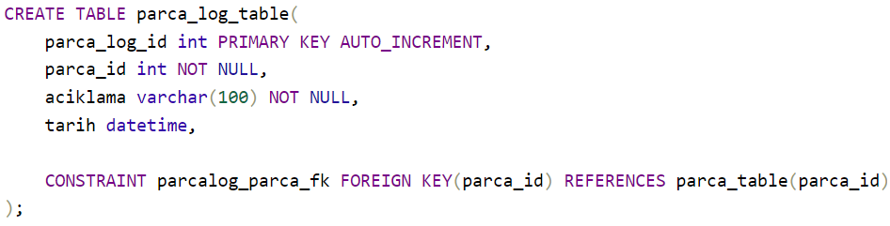
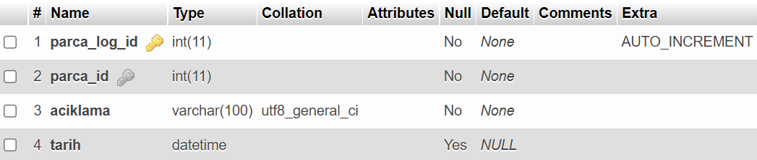
Tablolar

Slide 15
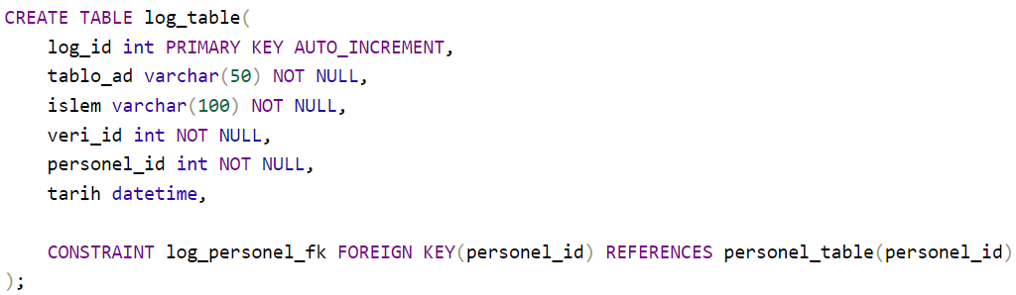
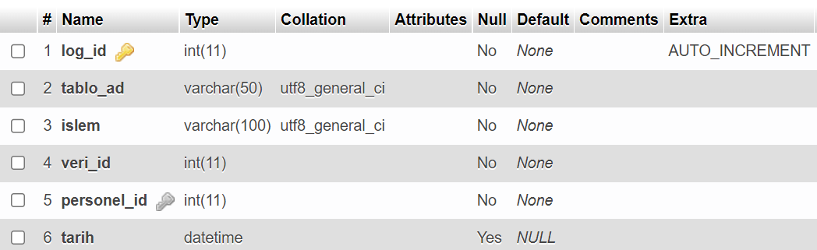
Tablolar

Slide 17
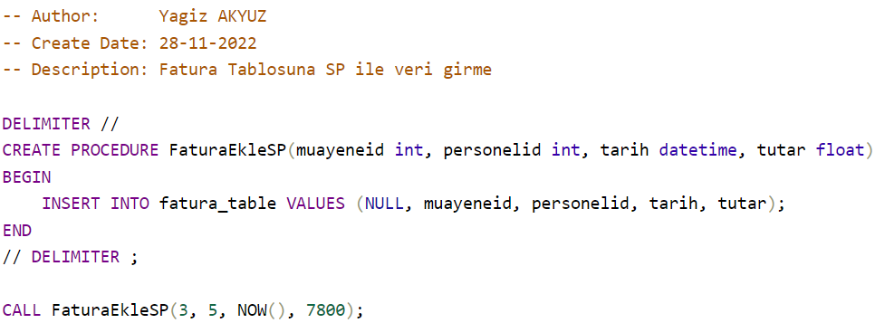
Saklı Yordam

Slide 18
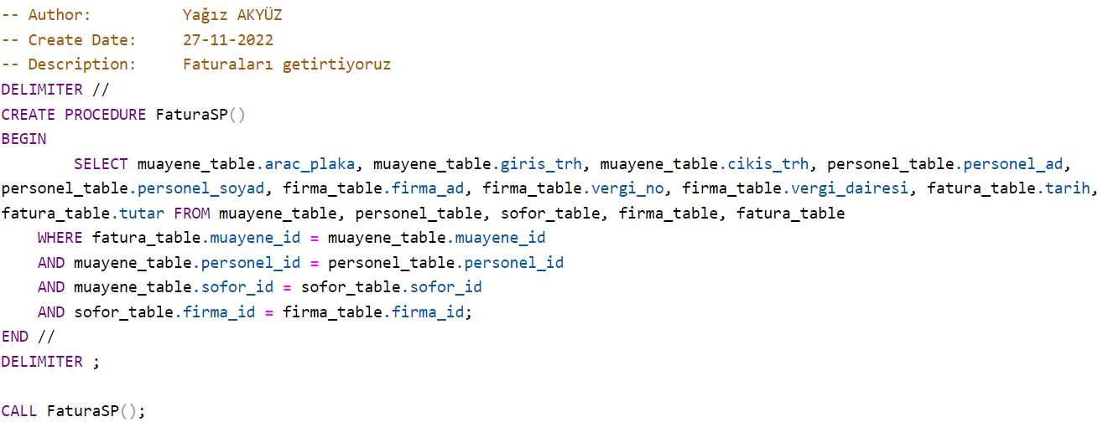
Saklı Yordam

Slide 19
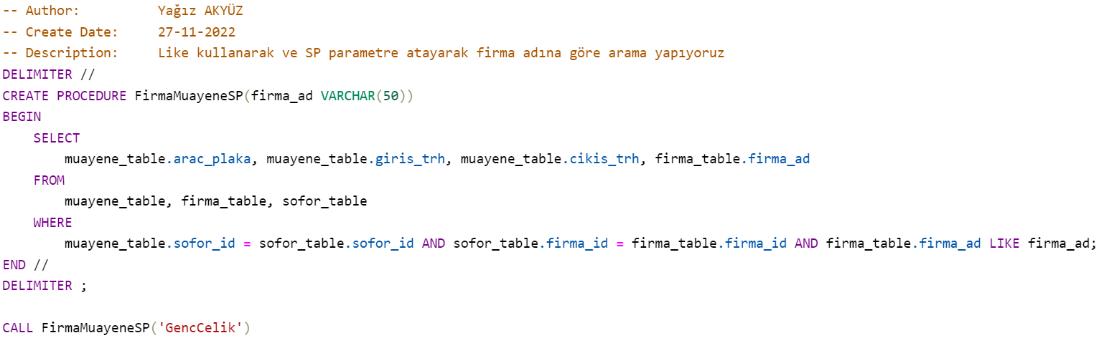
Saklı Yordam

Slide 20
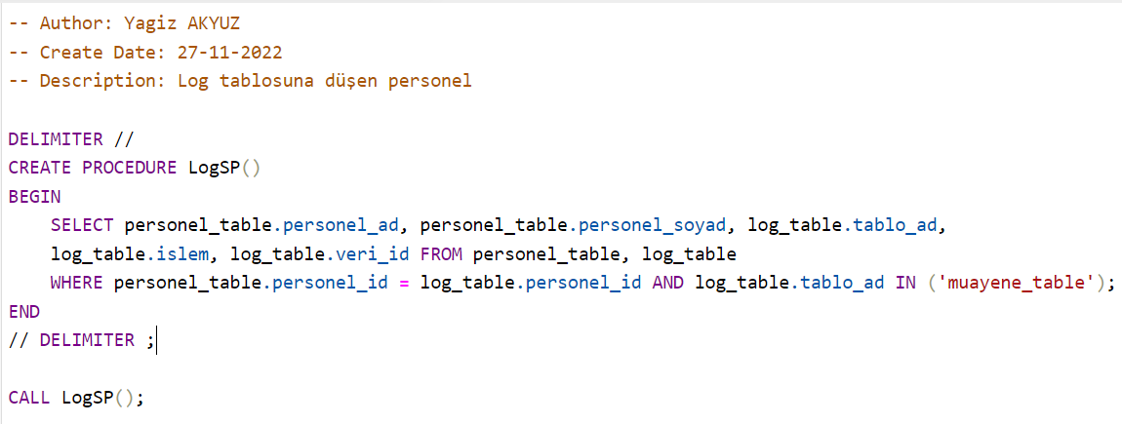
Saklı Yordam

Slide 21
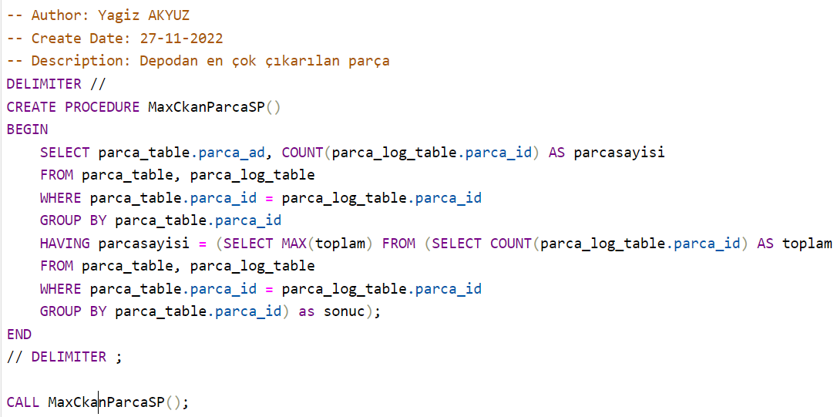
Saklı Yordam

Slide 22
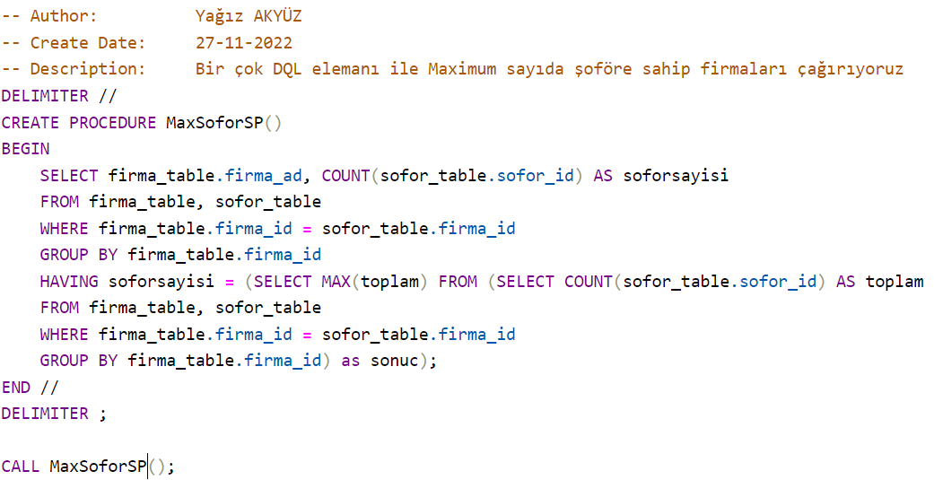
Saklı Yordam

Slide 23
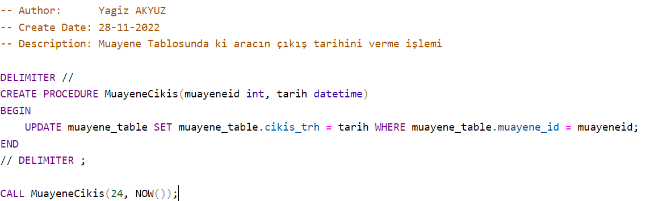
Saklı Yordam

Slide 24
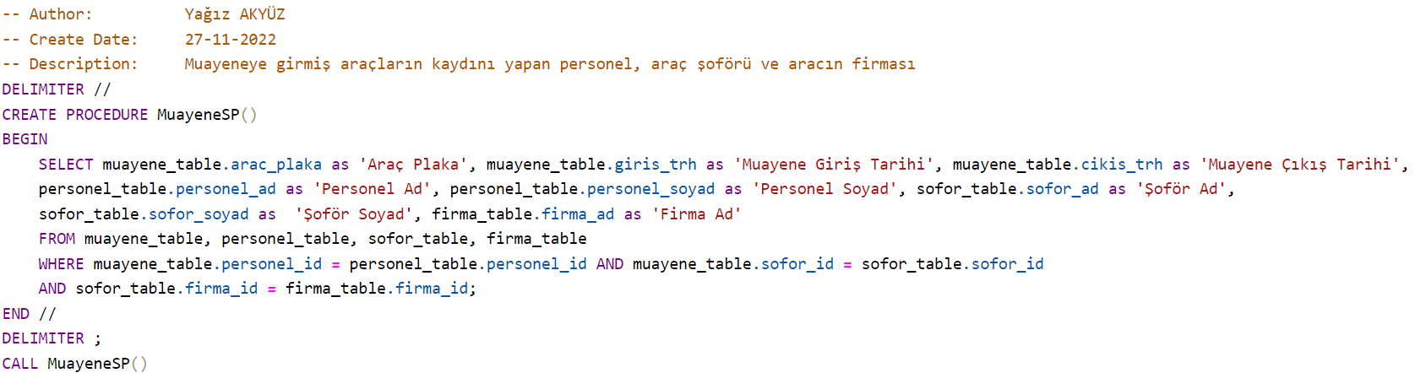
Saklı Yordam

Slide 25
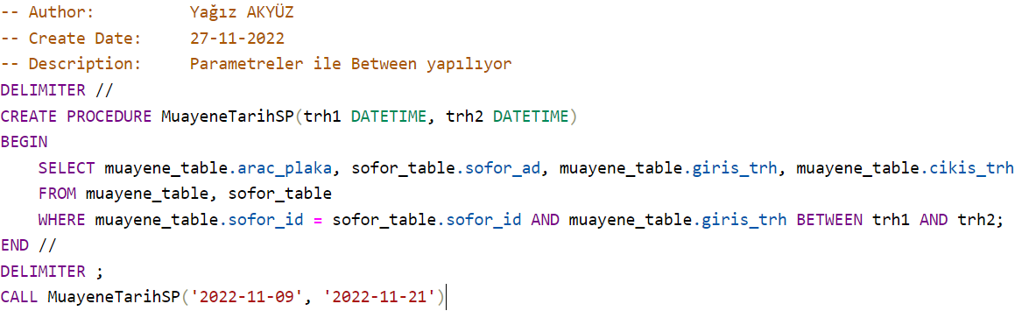
Saklı Yordam

Slide 26
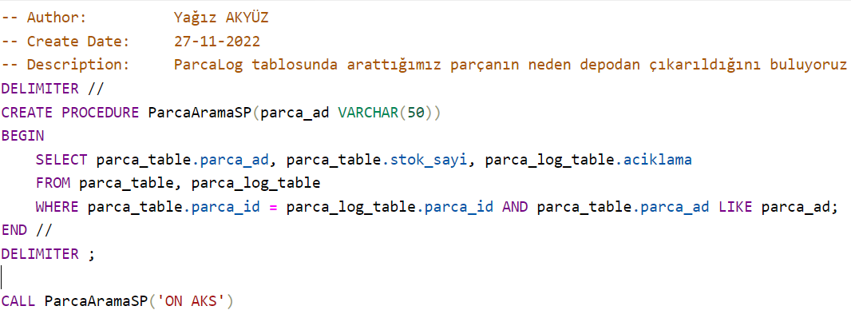
Saklı Yordam

Slide 27
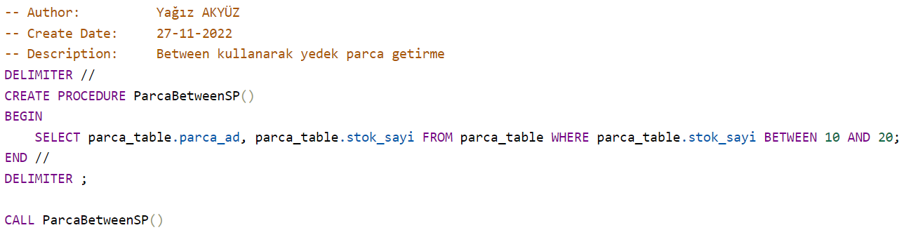
Saklı Yordam

Slide 28
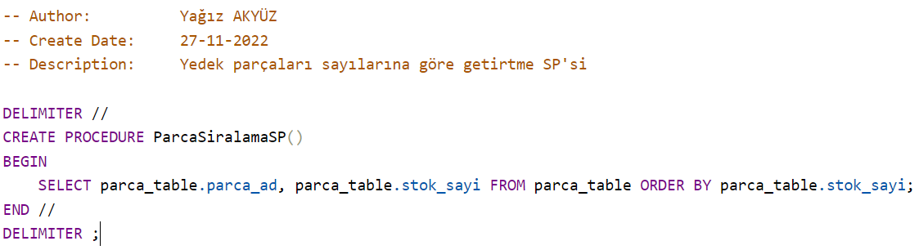
Saklı Yordam

Slide 29
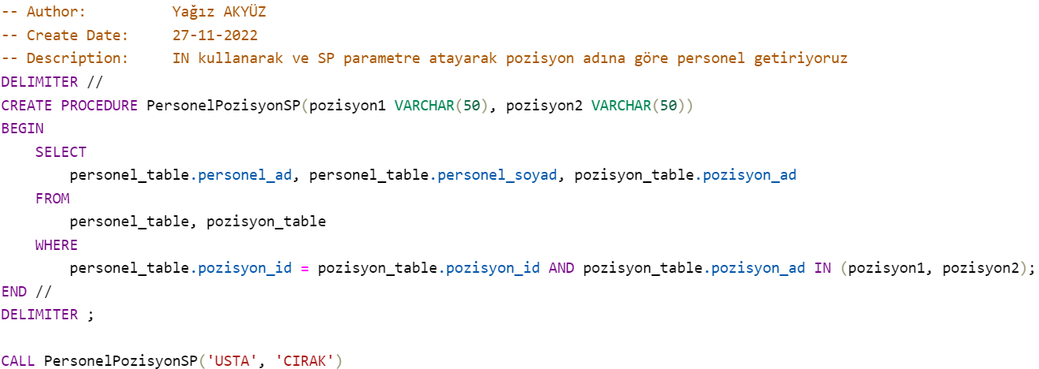
Saklı Yordam

Slide 31
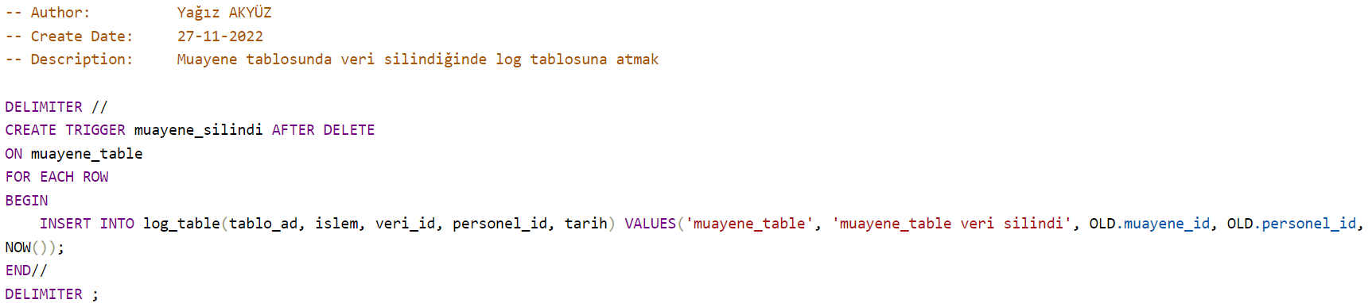
Tetikleyiciler

Slide 32
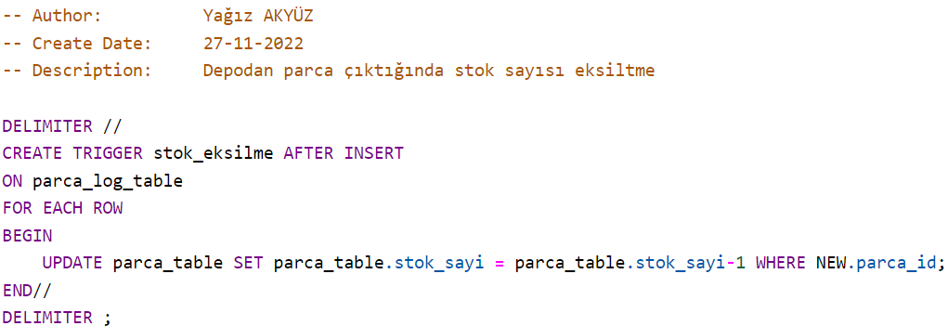
Tetikleyiciler

Slide 33
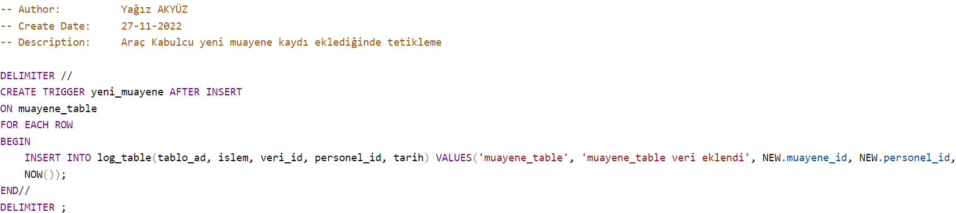
Tetikleyiciler

Slide 34
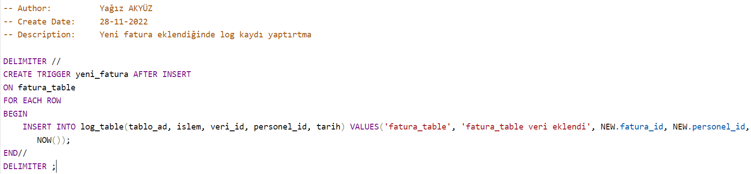
Tetikleyiciler

Slide 35
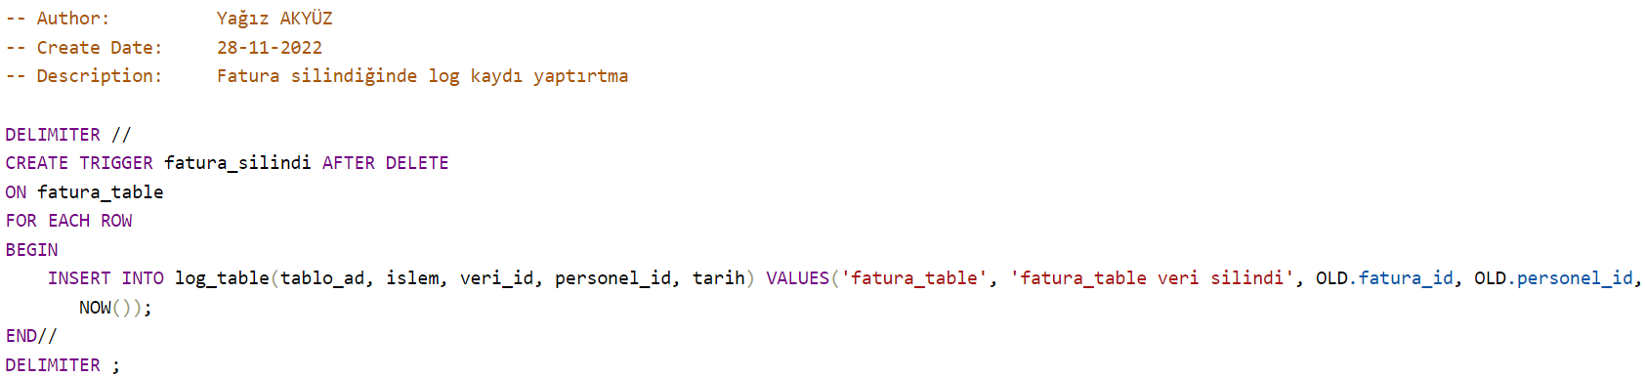
Tetikleyiciler

